Slide 1
To-Do lıst app
Burak Hasan Kahraman

Slide 2



kULLANILAN Teknolojiler
React.JS
sPRİNG BOOT
postgresql

Slide 3
Proje tanıtımı
To-Do List projesinde ekranda yapılacaklar listesi listelenir. Kullanıcı yapacağı bir görevi ekleyebilir. Eklenen görevler listelenir ve üzerinde düzenlemeler yapılabilir. Örneğin kullanıcılar tamamladıkları görevi tamamlandı şeklinde işaretleyebilir, silebilir ya da görevin içeriğini düzenleyebilir.

Slide 4
Proje tanıtımı
Ayrıca kullanıcılar ekrana listelenecek görevlere de karar verebilir. Tüm görevleri listeleyebilir, tamamlanmamış görevleri listeleyebilir ya da tamamlanmış görevleri listeleyebilirler.

Slide 5
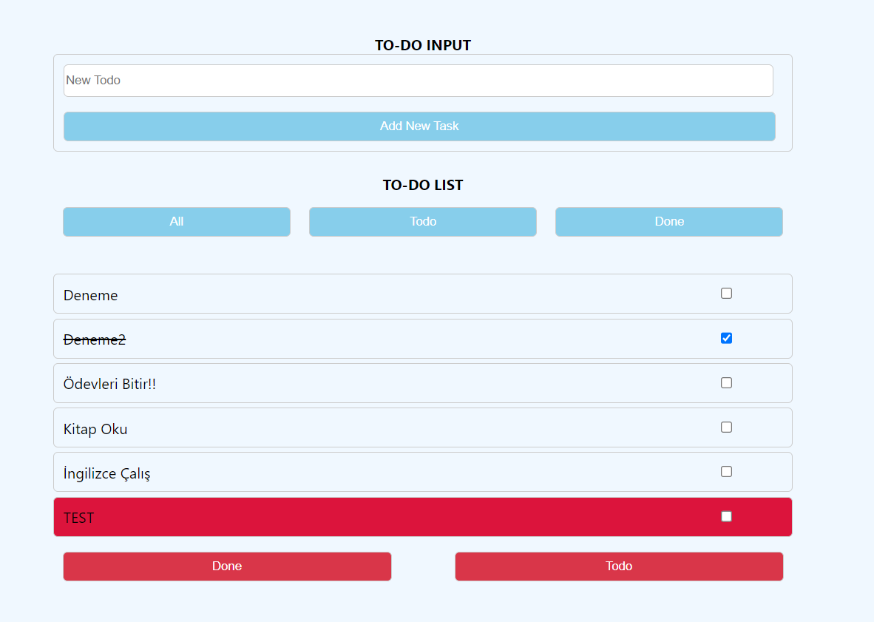
Proje

Slide 6
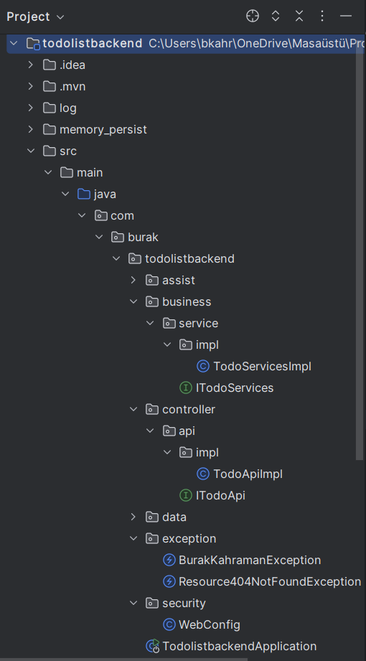
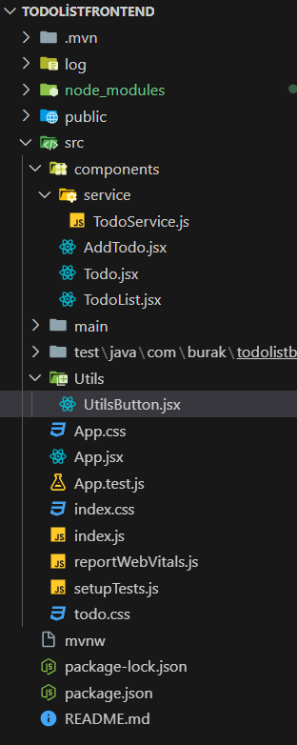
Package yapısı
BACKEND
FRONTEND

Slide 7
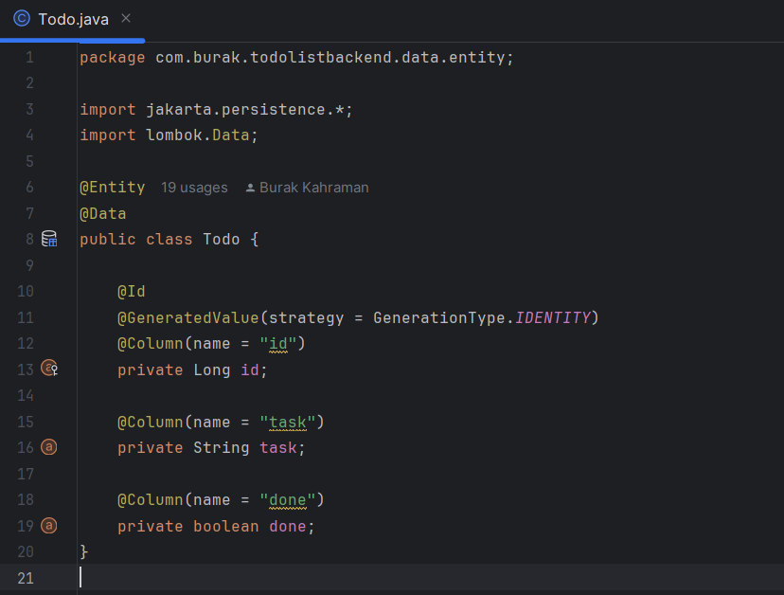
Backend- enTITY

Slide 8
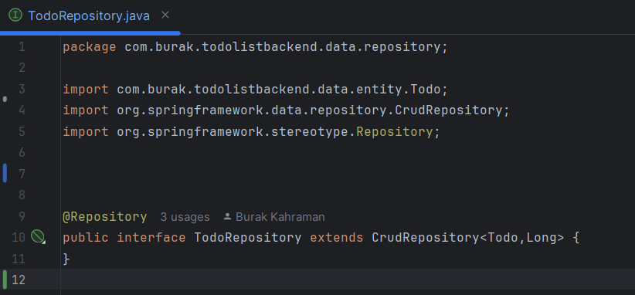
BACKEND- Reposıtory

Slide 9
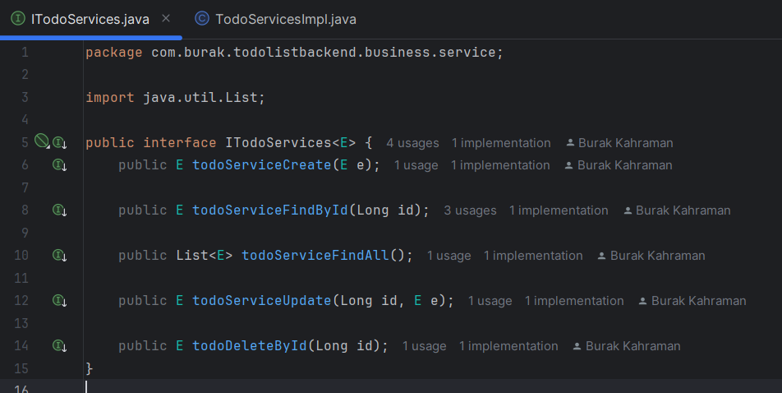
BACKEND- Servıce

Slide 10
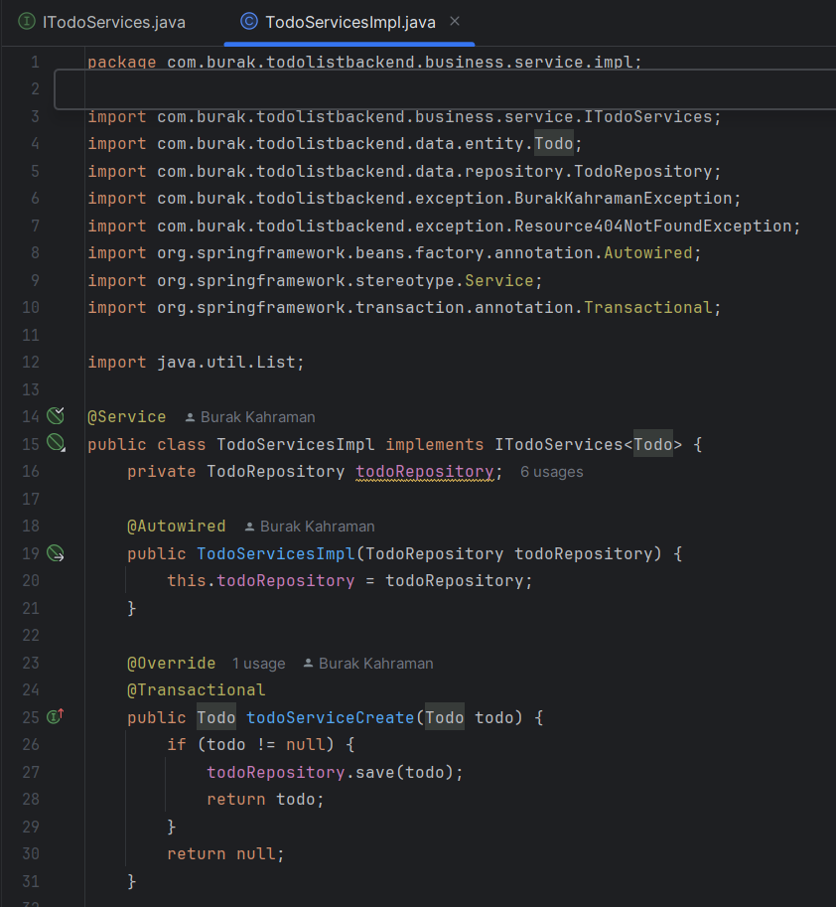
BACKEND- Servıce 2

Slide 11
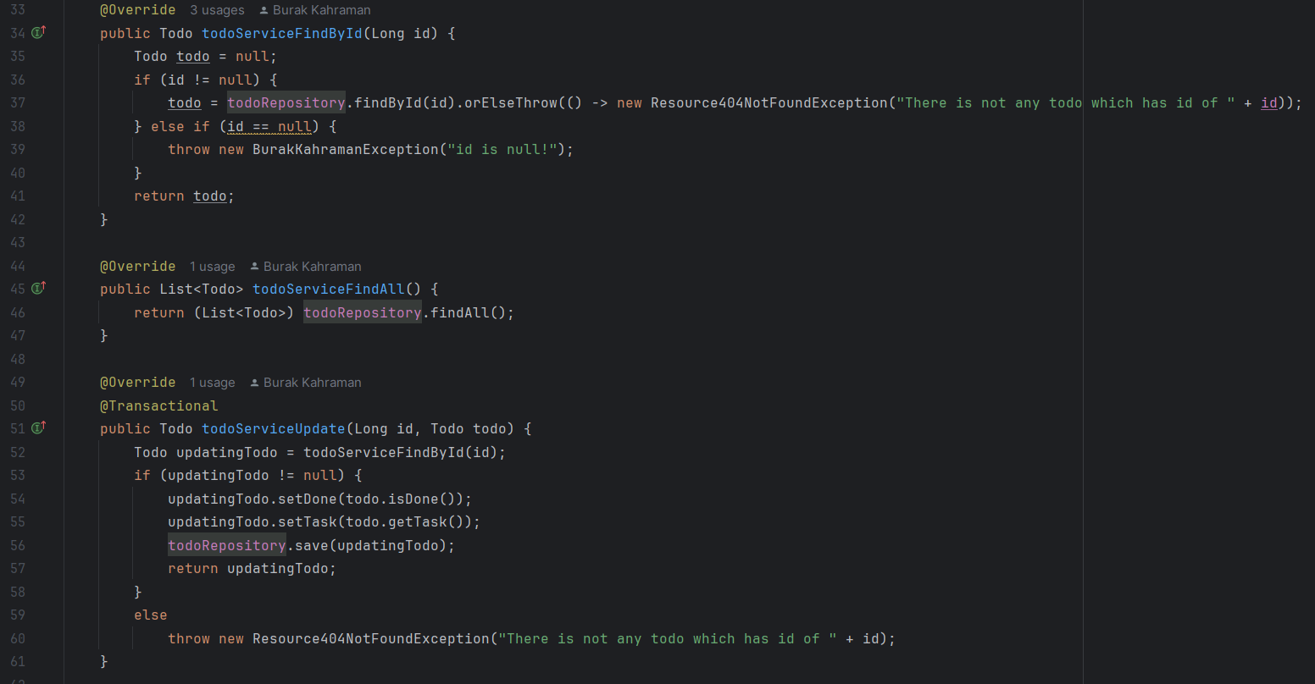
BACKEND- Servıce 3

Slide 12
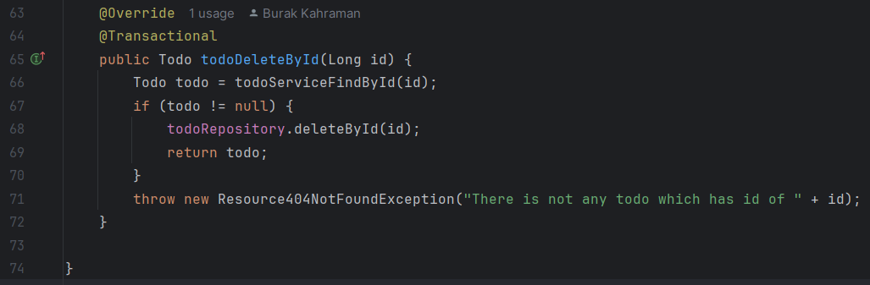
BACKEND- Servıce 4

Slide 13
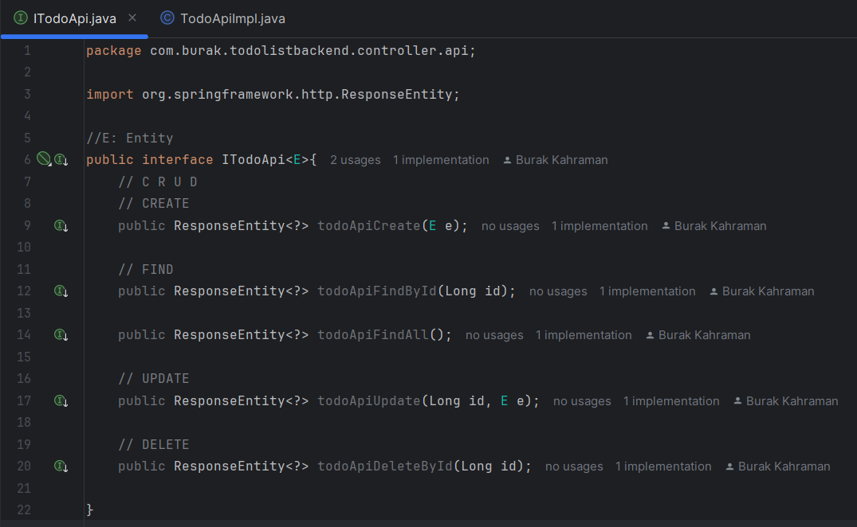
BACKEND- Controller

Slide 14
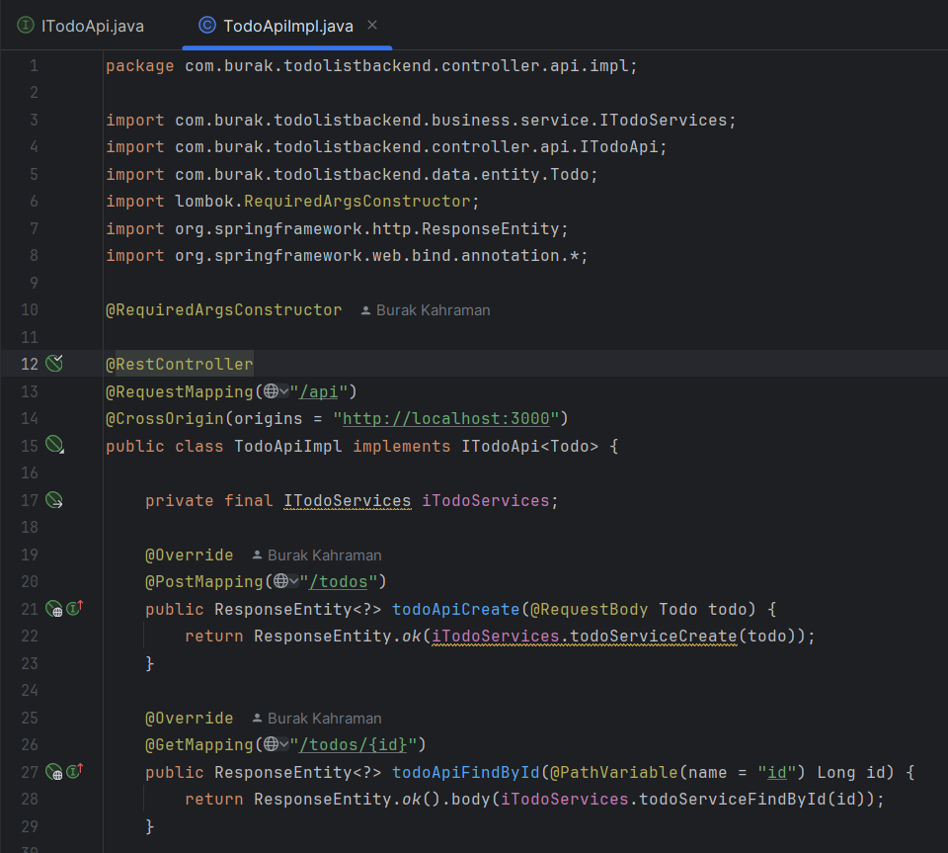
BACKEND- Controller 2

Slide 15
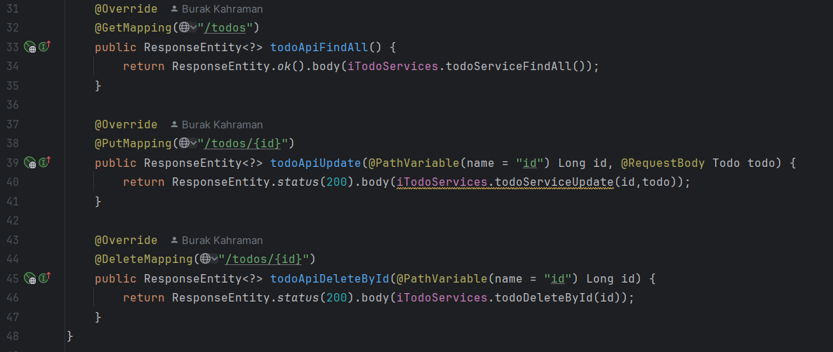
BACKEND- Controller 3

Slide 16
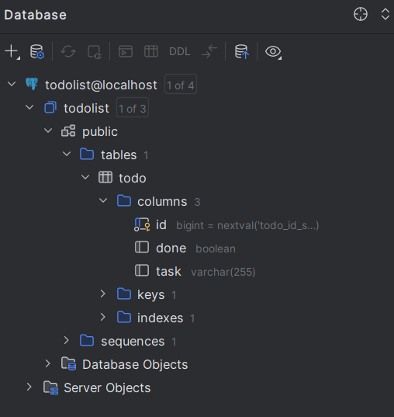
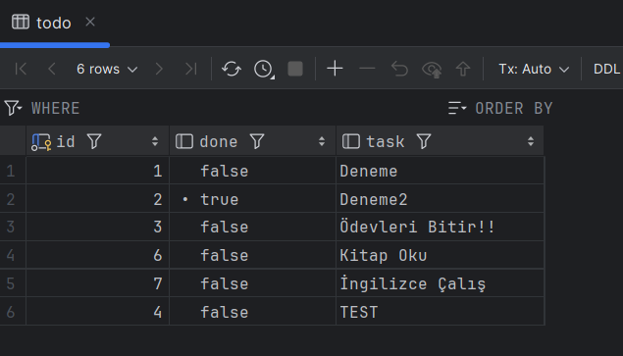
POSTGRESQL

